Slide 1
微算機實習
實用小軟體
B11102111 何景澤 / B11102112 李家睿

Slide 2
Contents
創意發想
01
想法開端
功能介紹
02
密碼、計時、計算機
時間分配
03
專案時間表(甘特圖)
功能影片
04
影片展示

Slide 3
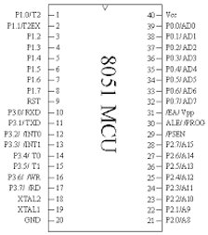
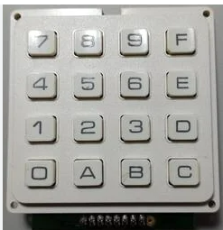
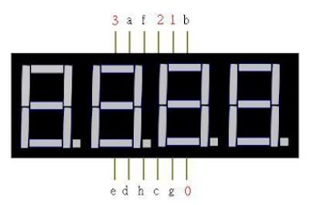
硬體結構

Slide 4
功能介紹
密碼功能
功能選擇
功能"0"
功能”1”
功能選擇
1234
0/1
計時器
計算機
0/1
密碼功能
功能選擇
計時器
計算機
回復功能選擇
藉由8051的小鍵盤輸入
使用小鍵盤進行功能之選擇
由小鍵盤輸入所需之時間進行倒數
內涵”+”、“-”、“*”、“/”等四個功能，依序對應“F”、“E”、“D”、“C”
回到功能選擇重新判斷

Slide 5
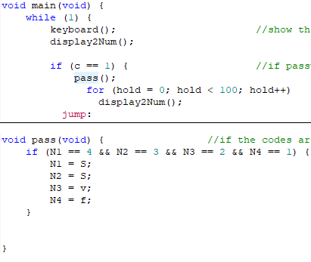
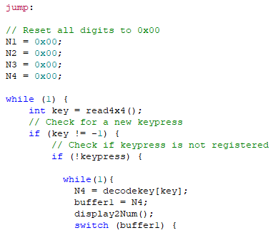
密碼、功能選擇
功能描述
計算器
計時器

Slide 6
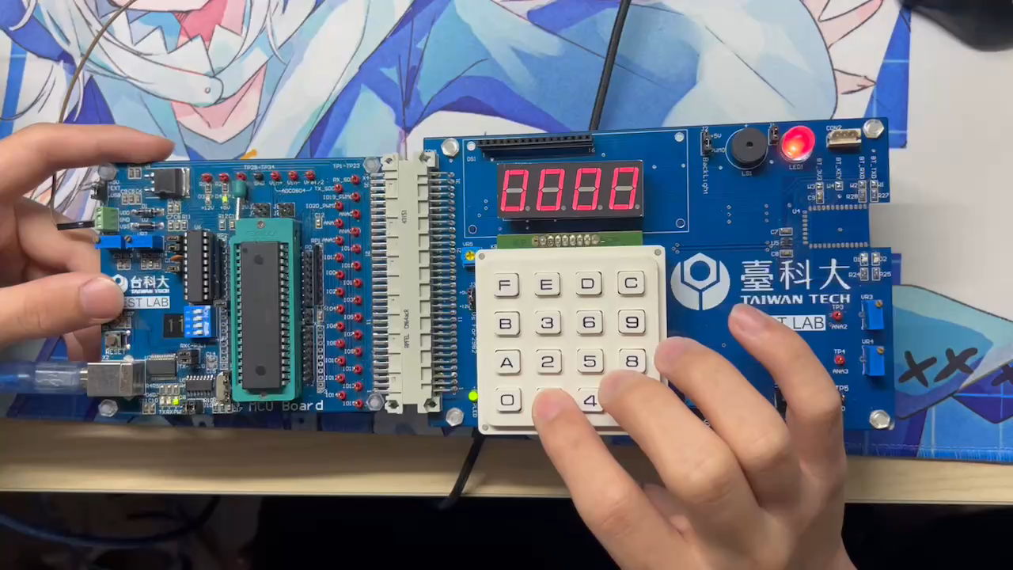
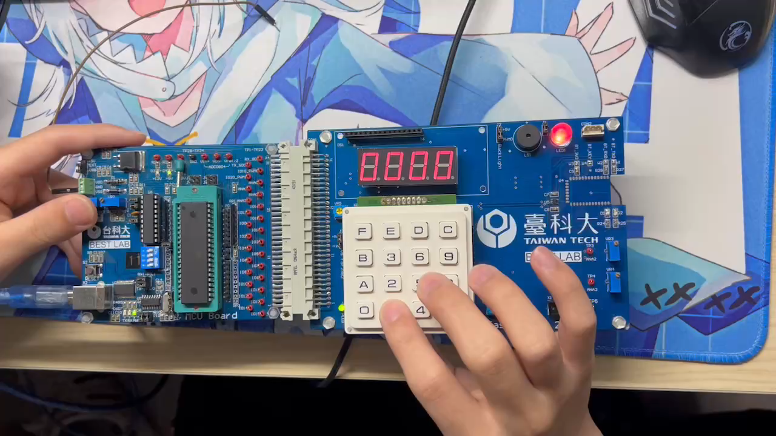
功能演示
密碼正確
密碼錯誤

Slide 7
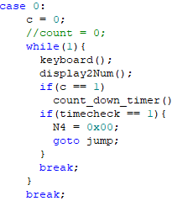
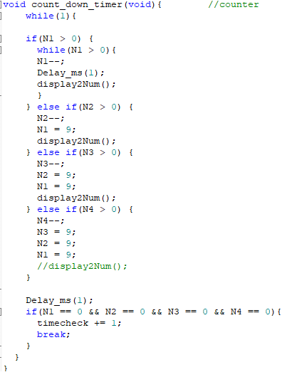
計時器
功能“0”
計時器
概述
藉由鍵盤的N4進行功能選擇，其中功能0為此功能，然後進入副程式(keyboard)輸入倒數時間後進入副程式(count down timer)進行倒數。

Slide 8
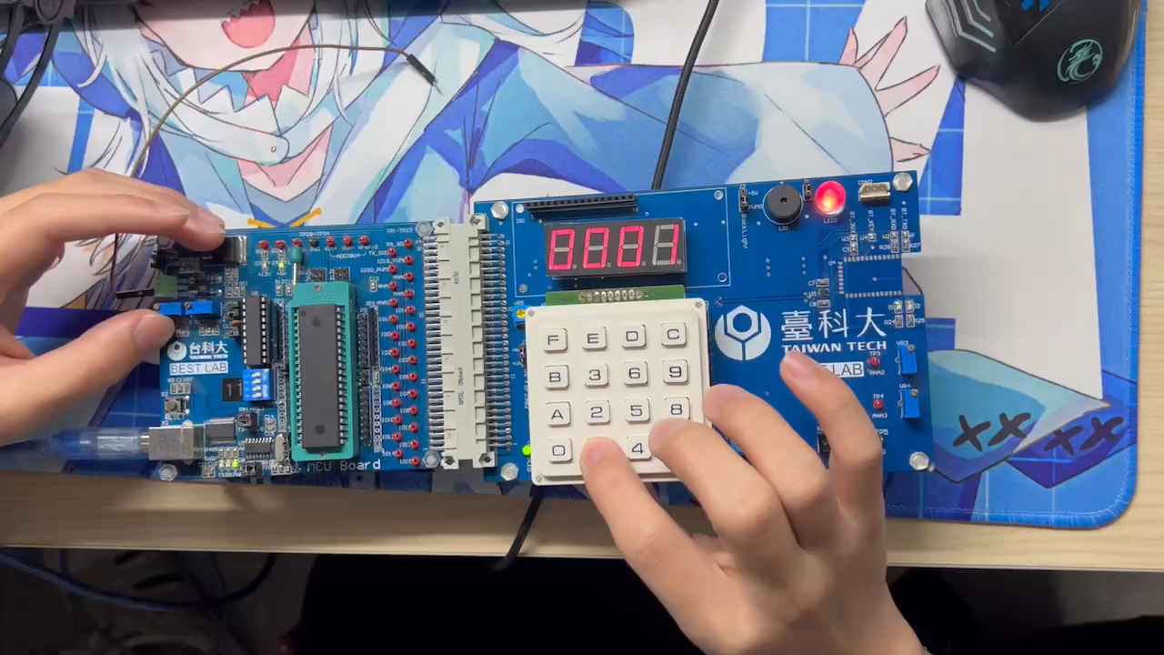
功能演示
倒數功能

Slide 9
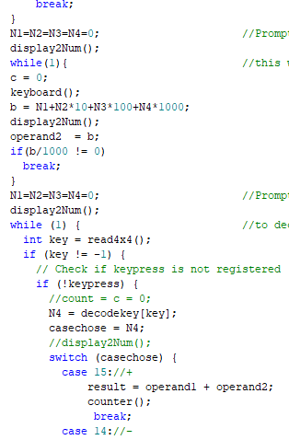
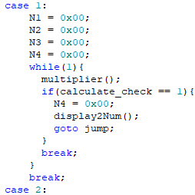
計算器
功能“1”
計算器
概述
藉由鍵盤的N4進行功能選擇，其中功能1為此功能，然後進入副程式(multiplier)輸入兩次數字後再次使用N4進行判斷，其中“F”、“E”、“D”、“C”對應加減乘除計算後的(result)輸入至副程式(counter)即為答案。

Slide 10
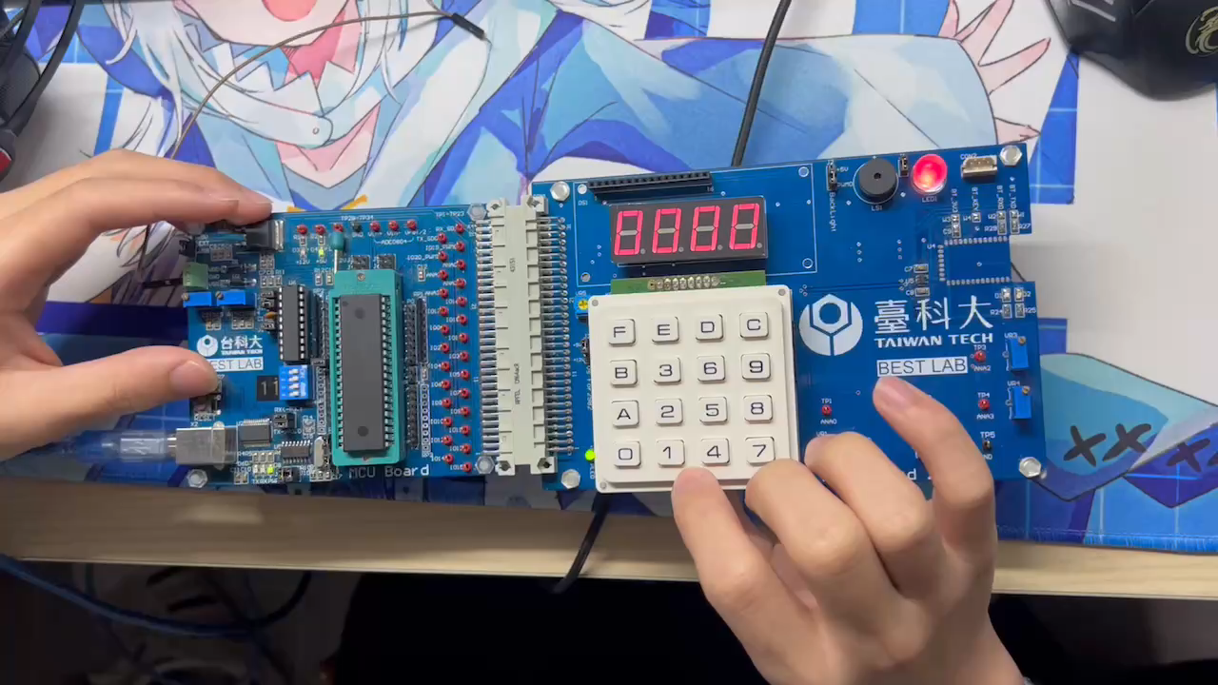
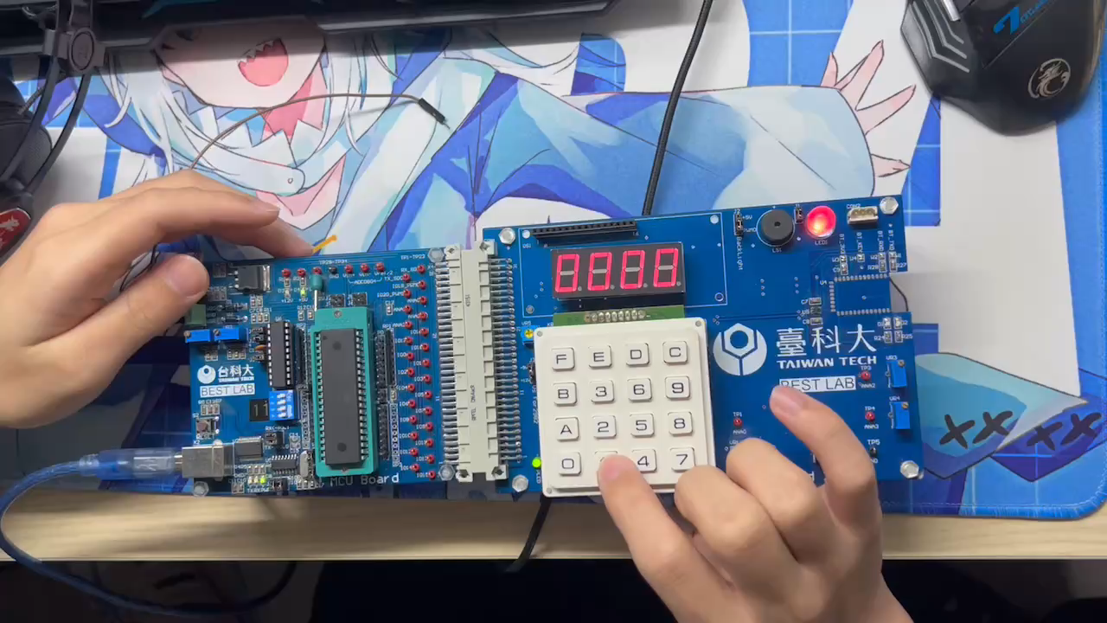
功能演示
加法
除法

Slide 11
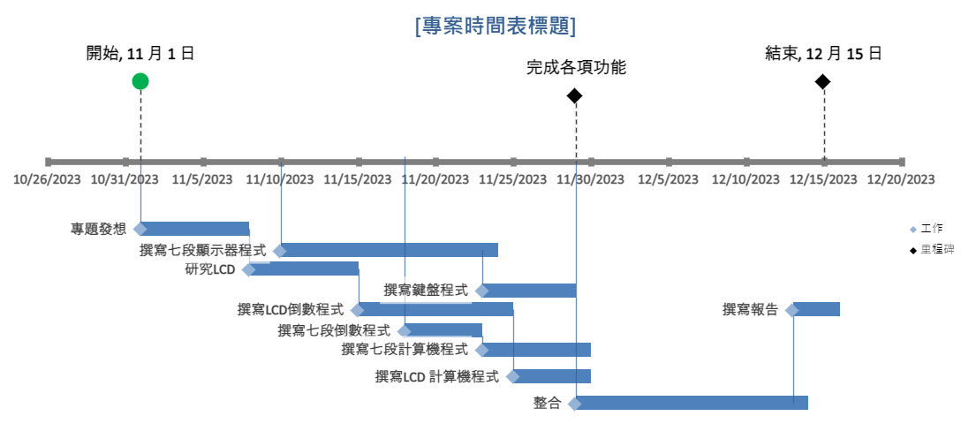
甘特圖

Slide 12
工作分配
 | 項目
何景澤 | 專題發想 、撰寫七段顯示器程式、撰寫鍵盤程式、整合、撰寫報告、撰寫七段倒數程式、撰寫七段計算機程式
李家睿 | 專題發想 、研究LCD、撰寫LCD倒數程式、撰寫LCD 計算機程式、整合、撰寫報告

Slide 13
THANK YOU

